Slide 1
AMS报警服务器：
Web版技術架構介绍
编制：SAC深圳研发中心 温建华
审核：孟波
更新日期：2023/12/25 Ver1.0

Slide 2
当前服务器技术：Docker
AMS服务器
结构搭建架构及流程

Slide 3
AMS服务
现有Container介绍
Container
存放css，js，html，img，model等web资源的HTTP和反向代理web服务,占用内存少、启动快，高并发能力强，在互联网项目中广泛应用，例如CDN、反向代理、负载均衡、Web应用程序、云计算等领域。
Nginx服务
Container
.Net Core逻辑服务层，接收到请求，进行数据的处理及运算，可以与IoT，PLC，机械臂等物联网进行数据交互，也可以接收MQTT的消息订阅与发布，是重要的中心服务部分。
c# 后台服务
Container
Postgres是新一代免费的数据库存取方案，主要接收c# 后台服务指令，对AMS数据进行存储，修改，查询等工作。
Postgres
Container
Redis主要是缓存临时数据，对大量重复的数据进行缓存，避免IO瓶颈，提高并发性能，可断电存储
Redis
Container
Mosquito是一个MQTT的消息订阅，发布服务，MQTT比RustFul API更轻量、简单、开放和易于实现，作为系统之间统一的对外数据传输服务。
MQTT

Slide 4
AMS服务单机情况（无服务器）
上位机内部架构
Container
Container
RustFul API能力
AMS：报警管理 Alarm Manage System
Nginx服务
c# 后台服务
MES：制造执行系统 Manufacturing Execution System
Container
数据库能力
Postgres
PLM：产品生命周期管理 Product Lifecycle Management
CRM：客户关系管理 Customer Relationship Management
Container
Redis能力
Redis
PDM：产品数据管理 Product Data Management
SCM：供应链管理 Supply Chain Management
Container
MQTT
MQTT能力
APS：高级计划与排程 Advanced Planning and Scheduling
ERP：企业资源计划 Enterprise Resource Planning
Container
PLC通讯能力
图形识别能力
IoT物联网等可以通过docker后续添加需要的能力
。。。
后续增加
条码扫描能力
串口、TCP通讯能力
Digital twin ：3D数字孪生项目

Slide 5
AMS服务单机情况（无服务器）
外部访问
上位机内部架构
2，收到请求，静态资源直接返回，api接口会进行转发
3，收到转发请求，进行逻辑计算或调用数据服务
4，查询时，判断有无缓存数据，有则立即返回
PC/App/Client等
1，外部请求Nginx资源
Container
Container
Container
PC/App/Client等
Nginx服务
c# 后台服务
Redis
7，经过nginx反馈html UI给用户查看
6，c#后台服务查询并计算数据后，返回json数据
5，修改更新增加资料
，如果查询，若redis无缓存数据，再查询数据库资料
PC/App/Client等
Container
Container
。。。
Postgres
MQTT
消息订阅和发布服务，c#后台服务进行消息的处理逻辑程序

Slide 6
上位机与服务器
探索K8S在上位机与服务器
的应用

Slide 7
AMS服务（单服务器）
AMS服务器
生产线
AMS服务器
上位机
上位机
上位机
上位机
Nginx服务
放板机
中间设备
收扳机
。。。
.Net Core
Nginx服务
Nginx服务
Nginx服务
Redis服务
.Net Core
.Net Core
.Net Core
Postgres
Redis服务
Redis服务
Redis服务
MQTT
Postgres
Postgres
Postgres
MQTT
MQTT
MQTT
如果多台设备组网在一起，分两种情况进行数据交互。
1，配方数据，需对所有Postgres数据库配方表进行同步，这样不用多套程序去上传下载，减少了程序和操作的复杂度。
2，AMS报警数据，上位机通过MQTT同步到服务器数据库，相互之间不用同步，减少存储压力。

Slide 8
AMS服务（K8S集群多服务器）
多服务器
生产线
AMS服务器
AMS服务器
多服务器组成K8S集群
上位机
上位机
Nginx服务
Nginx服务
放板机
收扳机
根据负载情况，动态增减Nginx集群
.Net Core
.Net Core
Nginx服务
Nginx服务
根据负载情况，动态增减.Net Core集群
Redis服务
Redis服务
.Net Core
.Net Core
根据负载情况，动态增减Redis集群
Redis服务
Redis服务
Postgres
Postgres
根据负载情况，动态增减Postgres集群
Postgres
Postgres
MQTT
MQTT
根据负载情况，动态增减MQTT集群
MQTT
MQTT

Slide 9
展望未来

Slide 10
展望未来
3D 数字孪生
上位机控制
Web（PC）,H5
PLM：产品生命周期管理
CS Webview2
APP(安卓、苹果)
CRM：客户关系管理
PDM：产品数据管理
SCM：供应链管理
APS：高级计划与排程
ERP：企业资源计划
AMS：报警管理
MES：制造执行系统

Slide 11

迅得機械
Symtek Automation China
與您攜手合作共創雙贏

Slide 12
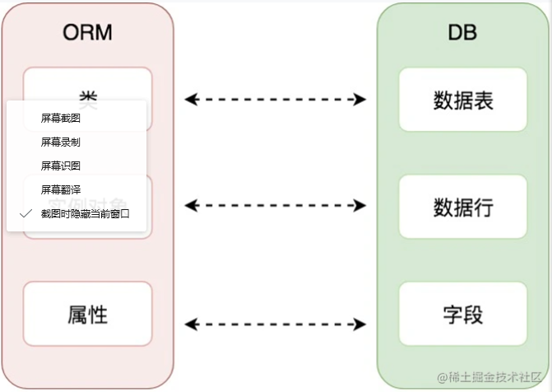
补充说明，c#后台服务
c# 后台服务
业务对象增删改查
10w数据新增改查性能对比
业务逻辑层
EF core
SugarSQL
Dapper
低
高
中
ORM
性能参考：https://www.donet5.com/Doc/8/1147
除了性能外，Sugar还提供了很多特色用法，比如自动分表，读写分离，二级缓存，异步操作，并发执行，SAAS分库，大数据写入，BI 大数据分析，等
SugarSql 属于轻量级ORM框架，支持MySql，SqlServer，Oracle，Postgre，SQLSqlite，人大金仓，QuestDb，华为Gauss，Gbase，OceanBase，Tidb，TDengine，Vastbase，瀚高数据库，Odbc，ClickHouse，MySqlConnector，Access等众多数据库
sugarsql资料：https://www.donet5.com/Home/Doc
持久层
DB Driver（sqlserver，mysql，oracle，postgres.....）
数据库层
sqlserver，mysql，oracle，postgres.....

